Slide 1



-DASAR SISTEM KOMPUTER-
Program
Aplikasi Penjualan Sayur
Nama : Chyntya Putri Maharan
Nim : 2300018053
Kelas : B
Link Project Git-Hub :
https://github.com/Chyntyamhrnn/APLIKASI-PENJUALAN-SAYUR

Slide 2


Deskripsi Aplikasi
Program aplikasi penjualan sayur ini adalah Aplikasi yang menjabarkan tentang proses Pembelian sayur di sebuah toko sayur.
Program aplikasi ini memberikan pengalaman berbelanja yang nyaman dan efisien bagi pelanggan, sambil memberikan fleksibilitas dalam mengatur pembelian sayur secara berkala dengan fitur perulangan. Fitur ini memastikan pelanggan dapat dengan mudah membeli lagi tanpa harus secara manual menavigasi melalui proses pembelian setiap kali.

Slide 3

Fitur Fitur Aplikasi
Penyambutan Terhadap Pelanggan
Pelanggan diminta untuk Menginput nama
Tabel Daftar sayuran yang tersedia
Jumlah Ikat sayuran yang tersedia
Pelanggan diminta untuk menginput nomor sayuran yang akan di beli
Akan muncul pertanyaan perulangan jika pelanggan menjawab Y maka akan terjadi perulangan . Jika pelanggan menjawab T maka program selesai

Slide 4
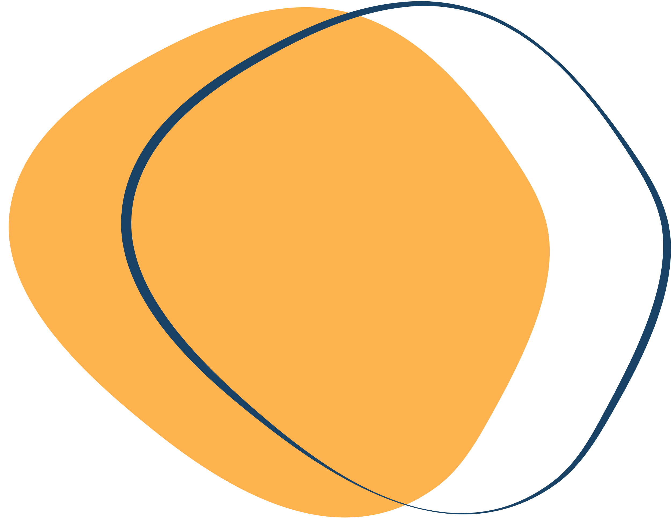

Alur Kerja Aplikasi
Program menyambut pelanggan
Pelanggan diminta untuk menginput nama pelanggan
setelah nama pelanggan terinput tabel daftar sayur yang tersedia akan muncul
Pelanggan menginput berapa Ikat sayur yang akan di beli
Pelanggan memasukan nomor nomor sayur yang tersedia
Akan tampil Teks harga, ikat dan jenis sayuran yang di pilih
Setelahnya akan tampil pernyataan perulangan jika pelanggan Menginput “Y” maka program akan terulang dari berapa ikat sayur yang akan di beli.
Apabila pelanggan menginput “T” maka program selesai

Slide 5

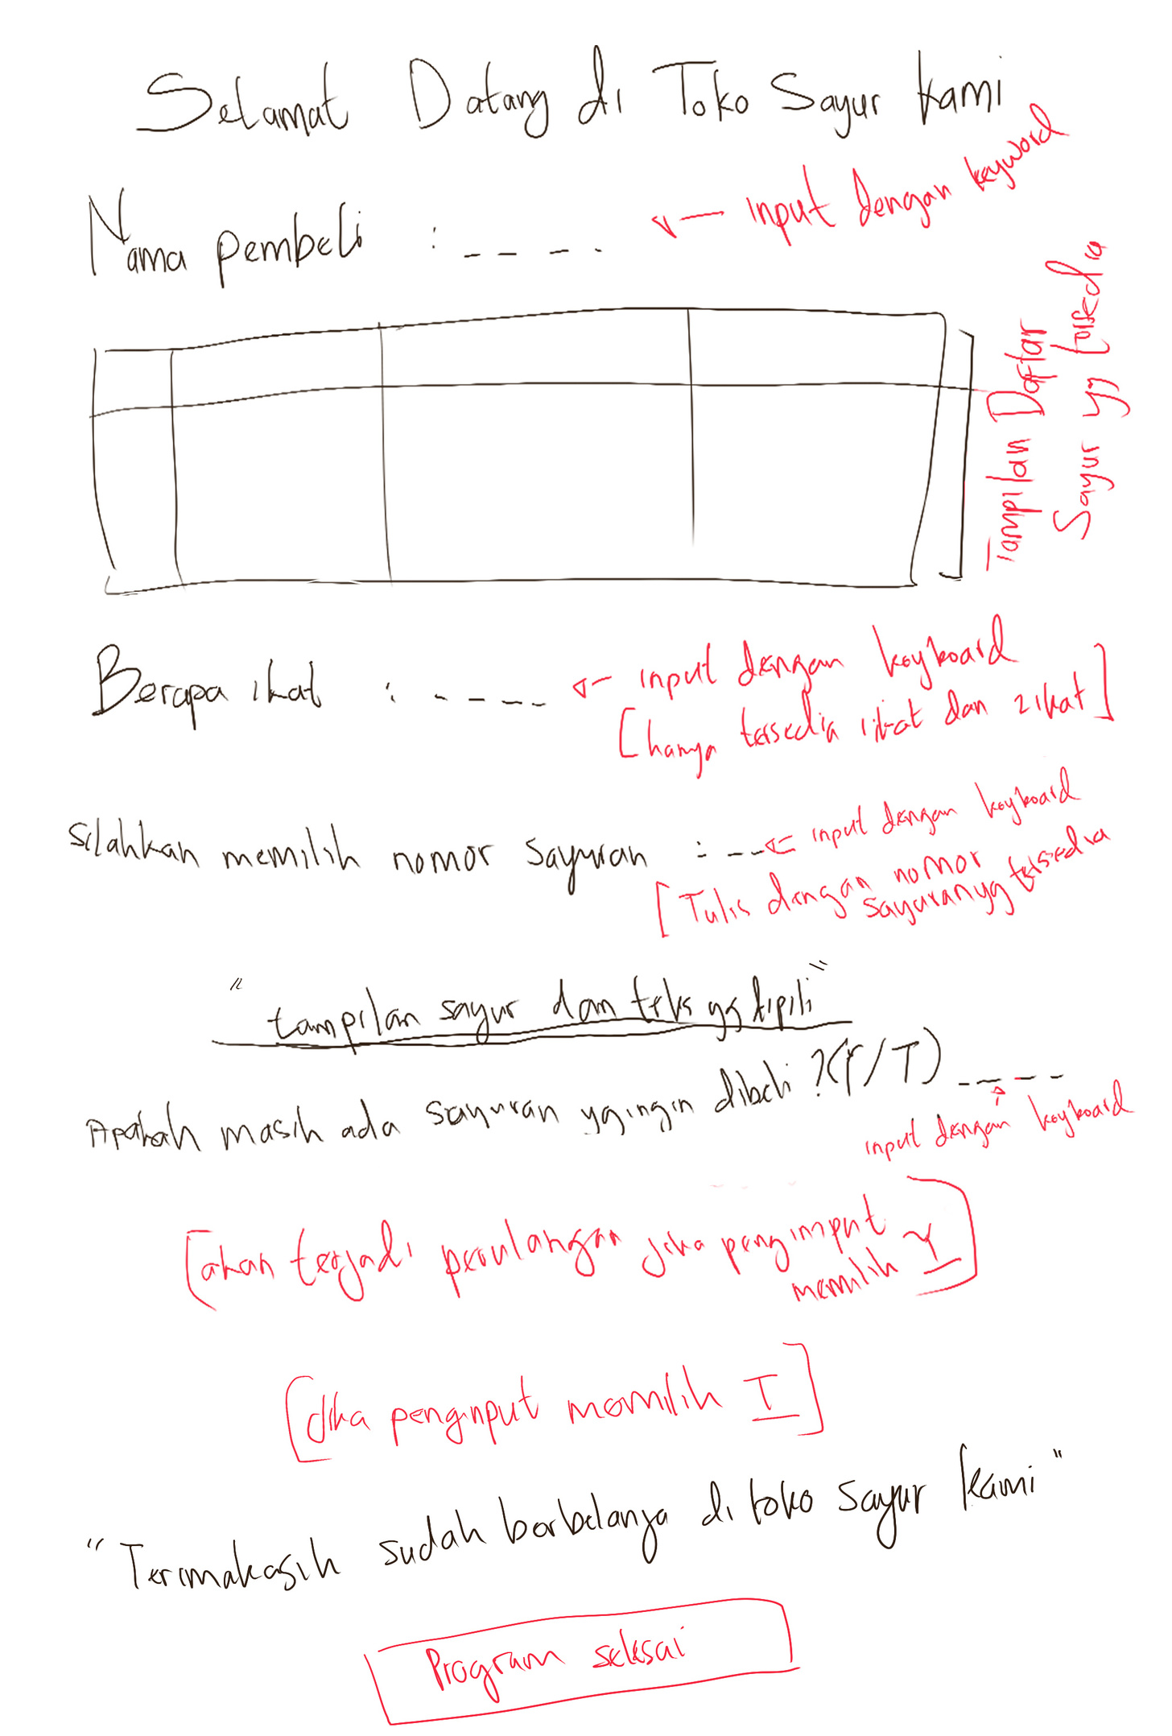

Sketsa Antar Muka Program Penjualan sayur

Slide 6
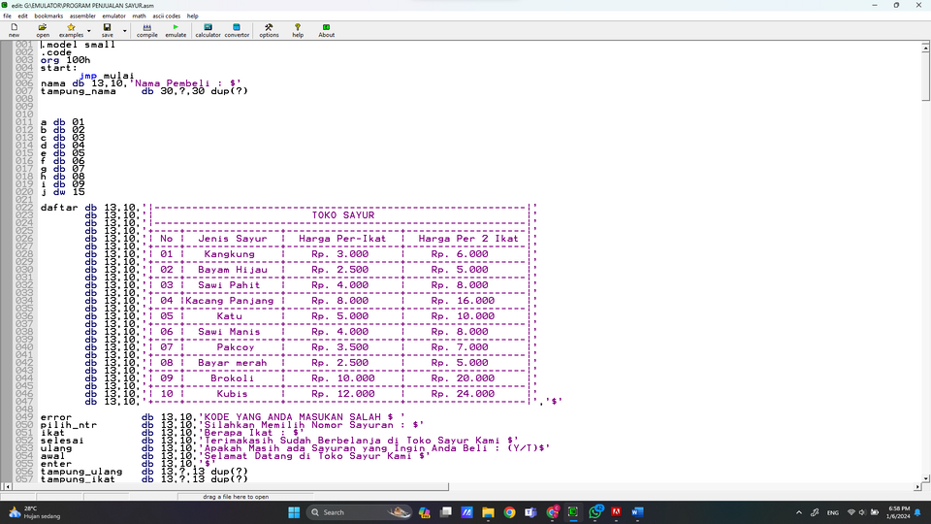
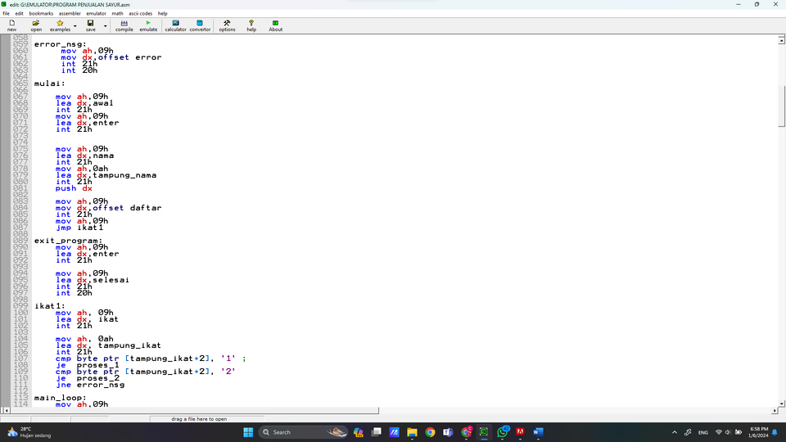
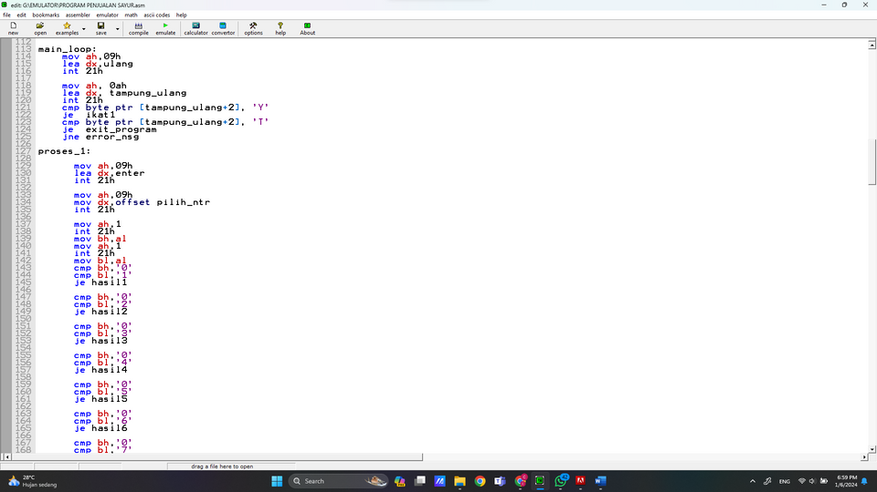
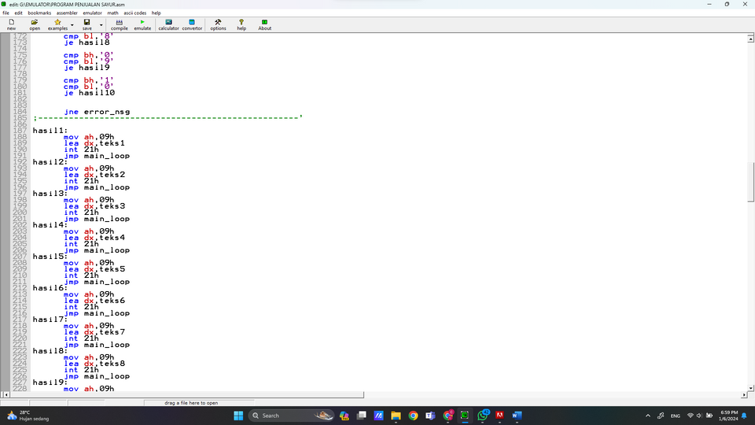
Kode Program

Slide 7

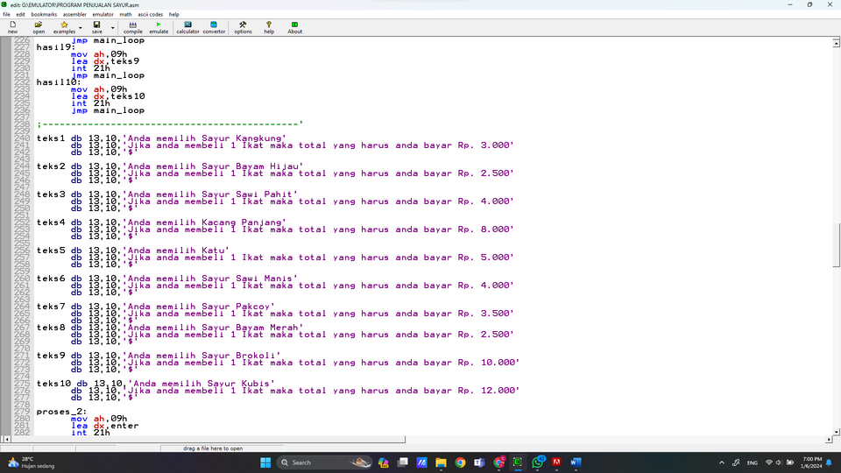
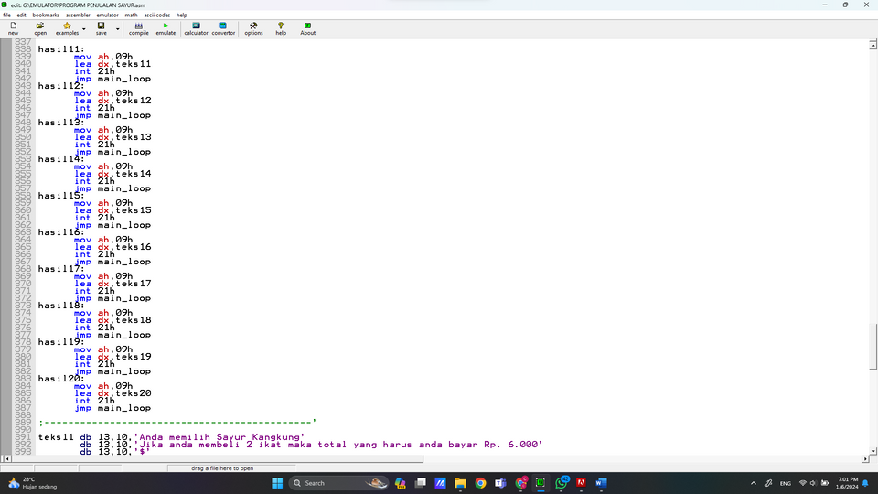
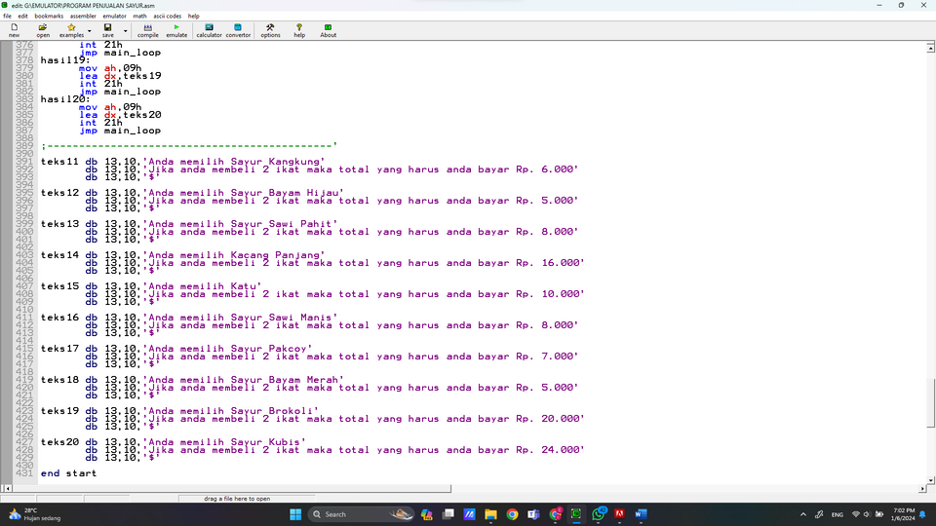


Slide 8


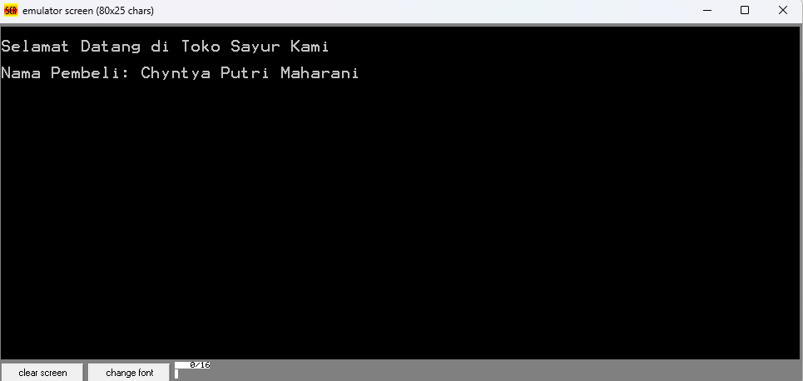
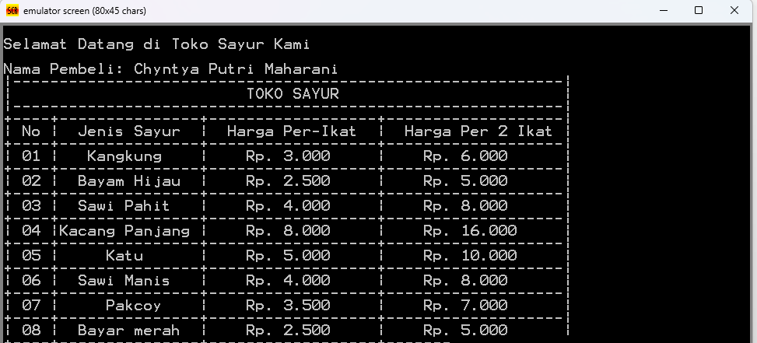
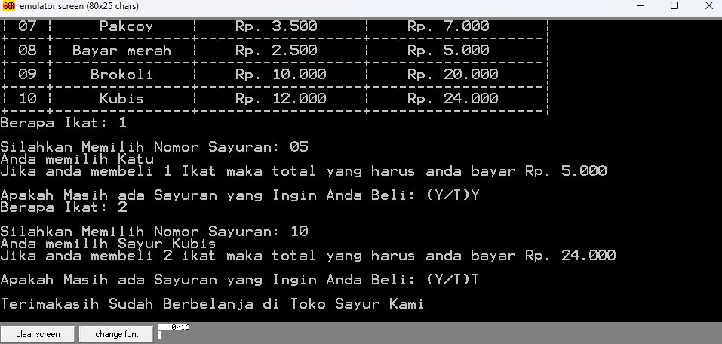


Screenshot tampilan luaran program

Slide 9
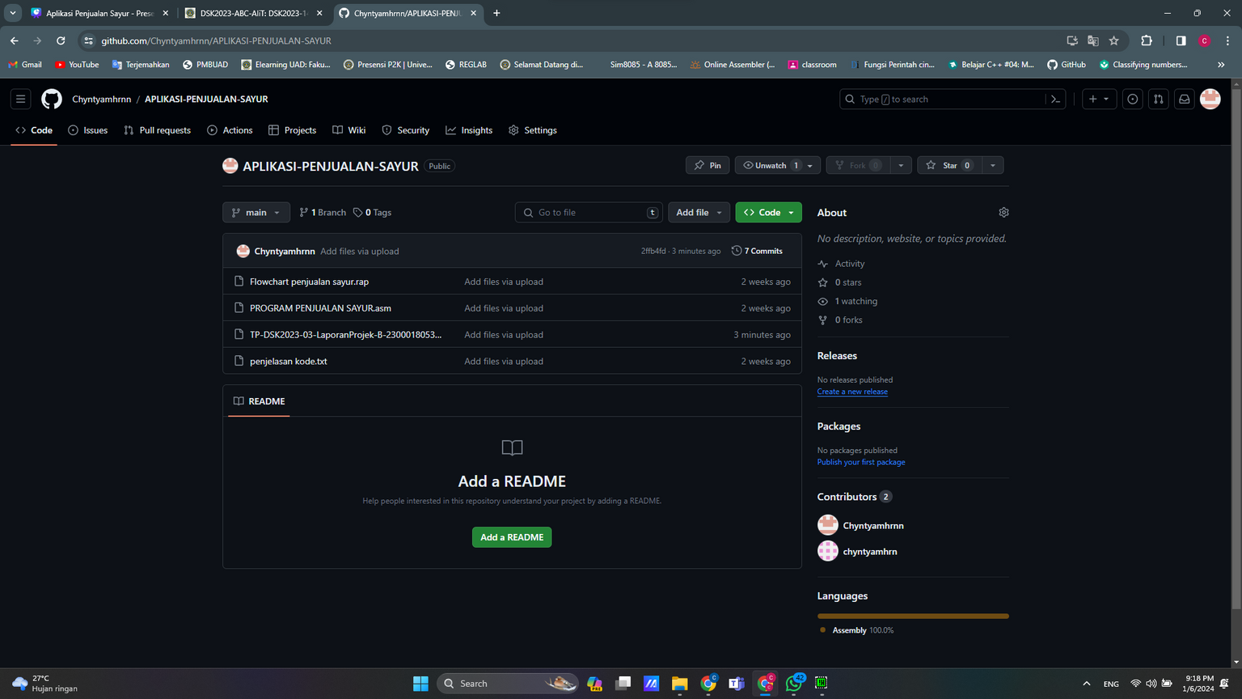
Screenshot tampilan unggahan halaman projek di Github

Slide 10
- Terima Kasih -

